Slide 1

Российский государственный педагогический университет им. А. И. Герцена Институт информационных технологий и технологического образования Направление подготовки 09.03.01 Информатика и вычислительная техника Направленность (профиль) «Технологии разработки программного обеспечения» Разработка веб-сервиса для управления бизнес-процессами салона красоты «BeautyManage»
Выполнила:
студентка 4 курса Елкина Галина Александровна
Руководитель:
кандидат физ.-мат. наук, доцент Жуков Николай Николаевич
Notes:
Уважаемый председатель, члены Государственной аттестационной комиссии, уважаемые гости. Позвольте представить результаты работы над дипломом по теме "Разработка веб-сервиса для управления бизнес-процессами салона красоты «BeautyManage»".

Slide 2
Актуализация обусловлена заказом на изготовление программного продукта и недостаточным соответствием существующих решений требованиям заказчика.
Предметом исследования является веб-сервис для управления бизнес-процессами салона красоты «BeautyManage»
Целью выпускной квалификационной работы стала разработка веб-сервиса с реализованными функциями для управления первостепенными для заказчика бизнес-процессами, описанными им, который бы соответствовал требованиям заказчика.
Notes:
Актуальность работы обуславливается прежде всего наличием заказа.
Предметом исследования стал веб-сервис для управления бизнес-процессами салона красоты «BeautyManage», а целью - разработка сервиса, удовлетворяющего требованиям заказчика.

Slide 3
Задачи
Проанализировать бизнес-процессы в области управления салоном красоты и требования заказчика, чтобы реализовать нужную структуру веб-сервиса на основе требуемых бизнес-процессов.
Проанализировать архитектурные решения, различные веб-технологии и требования заказчика, чтобы выбрать подходящие для реализации веб-сервиса.
Проанализировать серверные решения и их технологии, чтобы выбрать подходящие для передачи сервиса заказчику и дальнейших его успешных работе и сопровождению со стороны разработчика.
Спроектировать архитектуру и макеты страниц MVP-сервиса в соответствии с требуемыми заказчиком функциями и выбранными технологиями.
Реализовать MVP-веб-сервис по управлению бизнес-процессами салона красоты и предоставить доступ к сервису заказчику.
Notes:
В рамках дипломного исследования были поставлены и решены следующие задачи:
- анализ предметных областей проекта и выбор подходящих решений;
- проектирование и реализация MVP-сервиса с учетом результатов предыдущего этапа.
Теперь кратко об этих этапах:

Slide 4
Анализ бизнес-процессов салона красоты
Категория бизнес-процесса | Бизнес-процесс салона красоты | Роли, задействованные в процессе
Основные | Отправление заявки на предоставление услуги | Клиент, Сотрудник, Администратор
 | Обработка заявки клиента | Администратор
 | Регистрация (завершение) проведения услуги | Сотрудник
Вспомогательные | Процесс списания материала | Администратор, Сотрудник
 | Процесс закупки материалов | Администратор
 | Процесс фиксации количества материалов | Администратор, Сотрудник
 | Проведение оплаты за материалы/другие услуги (составление записи) | Администратор
 | Отправление заявки на смену | Администратор, Сотрудник
 | Обработка заявки на смену | Администратор, Сотрудник
 | Регистрация клиента | Администратор, Сотрудник, Клиент
Обеспечивающие | Проведение оплаты за услугу (составление записи) | Администратор, Сотрудник
 | Процесс приема на работу | Администратор
Управления | Составление отчета по закупкам | Администратор
 | Процесс открытия смены | Сотрудник
 | Процесс закрытия смены | Сотрудник
 | Управление списком услуг, в том числе ценообразование | Администратор
Notes:
В процессе анализа области бизнес-процессов салона красоты было выявлено 16 главных бизнес-процессов, которые должны осуществляться с помощью разработанного сервиса. Эти бизнес-процессы представлены на слайде. Они были классифицированы для удобства и для каждого из них были определены роли, которые задействованы в процессе. Это было необходимо для дальнейшей реализации программного продукта.

Slide 5
Анализ существующих решений
Критерий | EasyWeek | ПрофиГид | СБИС
Основные бизнес-процессы салона красоты | 3/3 | 3/3 | 3/3
Вспомогательные бизнес-процессы салона красоты | 6/7 | 3/7 | 6/7
Обеспечивающие бизнес-процессы салона красоты | 2/2 | 2/2 | 2/2
Бизнес-процессы управления салона красоты | 1/4 | 1/4 | 4/4
Возможность иметь брендированный сайт / мобильное приложение для клиентов | Есть | Есть | Есть
Уведомления о необходимости оплаты счетов для администратора | Нет | Нет | Нет
Уведомления о необходимости закупки материалов | Нет | Нет | Нет
Система оценки персонала | Есть | Нет | Есть
Черный список клиентов | Нет | Нет | Нет
Notes:
В результате анализа трех наиболее популярных существующих решений в сфере управления бизнес-процессами салона красоты было выявлено, что ни одно из них не соответствует требованиям заказчика, что подтвердило актуальность разработки нового сервиса.

Slide 6
Анализ архитектурных решений веб-сервиса
Было проанализировано 3 подхода к проектированию архитектуры приложения:
MVC-шаблон проектирования
микросервисная архитектура
комбинированный подход (совмещение MVC и микросервисов)
Для разрабатываемого веб-сервиса было принято решение выбрать MVC-шаблон проектирования архитектуры с дальнейшим переходом к комбинированному подходу.
Notes:
Выбор архитектурного решения был обусловлен в первую очередь масштабами разработки MVP-сервиса. Также учитывалось то, что бизнес-процессы, исполняемые внутри системы, тесно связаны между собой, что несет дополнительную сложность при разделении сервиса. Поэтому была выбрана монолитная архитектура проекта с возможностью перехода к комбинированной.

Slide 7
Анализ веб-технологий
Для выявления подходящего решения были проанализированы следующие технологии:
микрофреймворк Express (язык программирования JavaScript);
микрофреймворк Flask (язык программирования Python);
веб-фреймворк Sails (язык программирования JavaScript);
веб-фреймворк Django (язык программирования Python).
По результатам сравнения фреймворков по 17 критериям был выбран Django.
Notes:
При выборе веб-технологий для реализации MVC-архитектуры были проанализированы 4 наиболее популярных веб-фреймворка для языков программирования JavaScript и Python. Фреймворки оценивались по 17 критериям, которые были составлены, исходя из требований заказчика и требований к выбранной архитектуре. По результатам анализа был выбран фреймворк Django.

Slide 8
Анализ серверных решений и технологий
№ | Критерий | REG.RU | Timeweb | Beget | VDS Selectel
1 | Минимальная цена за доменное имя | 199 руб. | 99 руб. | 179 руб. - регистрация + 289р./год – продление | Бесплатно
2 | Ограничения в выборе доменной зоны | Есть | Есть | Есть | Нет
3 | Минимальная цена за VDS/VPS хостинг | 370р./мес. | 290р./мес. | 210р./мес. | 200р./мес.
4 | Оперативная память | 1 ГБ | 1 ГБ | 1 ГБ | 521 МБ
5 | Хранилище (память) | 15 ГБ | 10 ГБ | 10 ГБ | 20 ГБ
6 | Процессор (кол-во ядер) | 1 | 1 | 1 | 1
7 | Локация физических серверов | Россия | Россия, Казахстан | Россия | Россия
Notes:
Далее был проведен анализ 4 провайдеров, предоставляющих услуги регистрации домена и хостинга. Критериями сравнения стали минимальная цена и ресурсы, которые предоставляются за данную цену. Наиболее подходящим провайдером, исходя из выбранных критериев, оказался VDS Selectel.

Slide 9
Результаты анализа предметных областей проекта
В ходе анализа предметных областей проекта были решены три из поставленных в начале работы задач:
Проанализированы бизнес-процессы в области управления салоном красоты.
Проанализированы и выбраны архитектурные решения и веб-технологии для реализации веб-сервиса.
Проанализированы и выбраны серверные решения для передачи сервиса заказчику.
Notes:
Таким образом, были решены три из поставленных в начале работы задачи: были проанализированы предметные области проекта и выбраны решения, которые использовались на этапе разработки программного продукта.

Slide 10
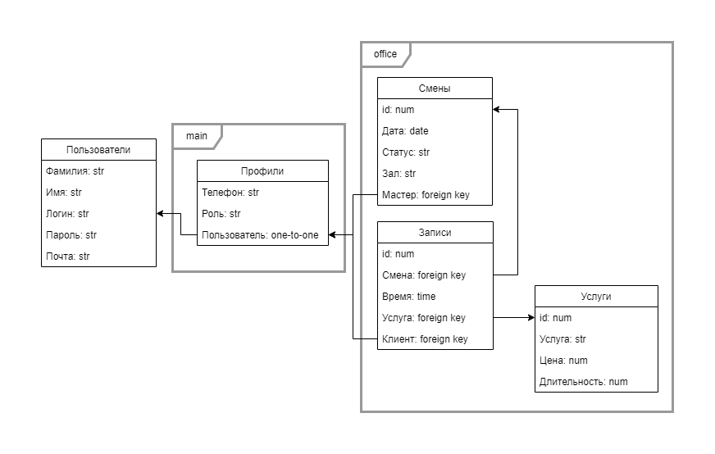
Архитектура MVP-сервиса
схема архитектуры
Notes:
На этапе реализации MVP-сервиса была спроектирована архитектура проекта с помощью структурной схемы, представленной слева на слайде, и диаграммы классов для базы данных проекта, которая находится справа на слайде.

Slide 11
Макеты и дизайн страниц сервиса
здесь будут макеты
Notes:
Затем были подготовлены макеты 5 главных страниц сервиса, которые можно увидеть на этом слайде, и продумана общая концепция дизайна: выбраны цвета, подготовлены шрифты и шаблоны некоторых частей страниц сервиса.

Slide 12
Продукт: MVP-сервис
здесь будет скриншот страницы администратора
Notes:
В процессе разработки был получен MVP-сервис, соответствующий требованиям заказчика. Он был расположен по адресу beautymanage.com в сети Интернет. На слайде сейчас вы видите скриншот страницы личного кабинета администратора.

Slide 13

Продукт: MVP-сервис
Полный код сервиса
Notes:
Полный код сервиса вы можете посмотреть, перейдя по ссылке, закодированной в представленном на слайде QR-коде.

Slide 14
Демонстрация работы продукта
Notes:
А теперь позвольте мне перейти к демонстрации программного продукта.

